Slide 1
第6章 上下文无关语言
G_{bra}：S→S(S)|ε
L(G_{bra})不是RL,是CFL
高级程序设计语言的绝大多数语法结构都可以用上下文无关文法(CFG)描述。。
BNF(巴科斯范式：Backus normal form，又叫Backus-naur form)。

Slide 2
第6章 上下文无关语言
主要内容
关于CFL的分析
派生和归约、派生树
CFG的化简
无用符、单一产生式、空产生式
CFG的范式
CNF
GNF
CFG的自嵌套特性

Slide 3
第6章 上下文无关语言
重点
CFG的化简。
CFG到GNF的转换。
难点
CFG到GNF的转换，特别是其中的用右递归替换左递归的问题。

Slide 4
6.1 上下文无关语言
文法G=(V，T，P，S)被称为是上下文无关的。 如果除了形如A→ε的产生式之外，对于∀α→β∈P，均有|β|≥|α|，并且α∈V成立。
关键：对于∀A∈V，如果A→β∈P，则无论A出现在句型的任何位置，我们都可以将A替换成β，而不考虑A的上下文。

Slide 5
6.1.1 上下文无关文法的派生树
算术表达式的文法
G_{exp1}：E→E+T|E-T|T
T→T*F|T/F|F
F→F↑P|P
P→(E)|N(L)|id
N→sin|cos|exp|abs|log|int
L→L,E|E

Slide 6
6.1.1 上下文无关文法的派生树
算术表达式x+x/y↑2的不同派生
E⇒E+T⇒T+T⇒F+T⇒P+T⇒x+T⇒x+T/F⇒x+F/F
⇒x+P/F⇒x+x/F⇒x+x/F↑P⇒x+x/P↑P⇒x+x/y↑P
⇒x+x/y↑2
E⇒E+T⇒E+T/F⇒E+T/F↑P⇒E+T/F↑2⇒E+T/P↑2
⇒E+T/y↑2⇒ E+F/y↑2⇒ E+P/y↑2⇒ E+x/y↑2
⇒ T+x/y↑2⇒ F+x/y↑2⇒ P+x/y↑2⇒x+x/y↑2
E⇒E+T⇒T+T⇒T+T/F⇒F+T/F⇒F+T/F↑P
⇒P+T/F↑P⇒x+T/F↑P⇒x+F/F↑P⇒x+F/F↑2
⇒x+F/P↑2⇒x+P/P↑2⇒x+P/y↑2⇒x+x/y↑2

Slide 7
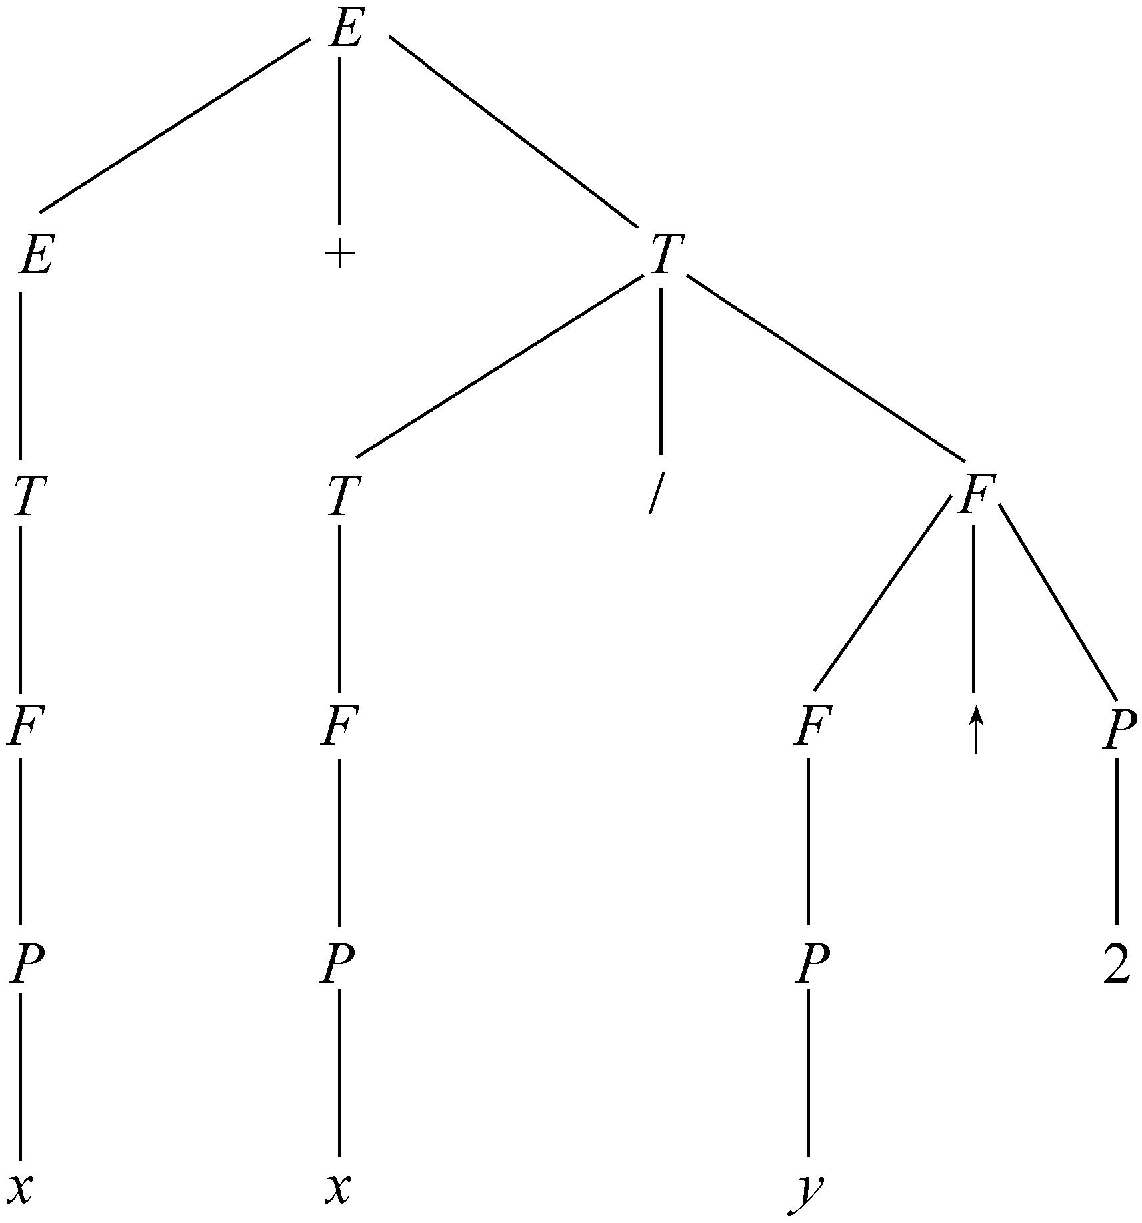
6.1.1 上下文无关文法的派生树
文法G_{exp1}句子x+x/y↑2的结构。

Slide 8
6.1.1 上下文无关文法的派生树
S -> SS | (S) | ()
(())()
S
S
S
(
S
)
(
)
(
)

Slide 9
6.1.1 上下文无关文法的派生树
S
派生树(derivation tree)
一棵(有序)树(ordered tree)
树的每个顶点有一个标记X，
且X∈V∪T∪{ε}
树根的标记为S；
如果非叶子顶点v标记为A，v的儿子从左到右依次为v₁，v₂，…，v_{n}，并且它们分别标记为X₁，X₂，…，X_{n}，则A→X₁X₂…X_{n}∈P；
如果X是一个非叶子顶点的标记，则X∈V；
如果顶点v标记为ε，则v是该树的叶子，并且v是其父顶点的惟一儿子。
S
S
(
S
)
(
)
(
)

Slide 10
6.1.1 上下文无关文法的派生树
S
别称
生成树
分析树(parse tree)
语法树(syntax tree)
顺序
v₁，v₂是派生树T的两个不同顶点，如果存在顶点v，v至少有两个儿子，使得v₁是v的较左儿子的后代，v₂是v的较右儿子的后代，则称顶点v₁在顶点v₂的左边，顶点v₂在顶点v₁的右边。
S
S
(
S
)
(
)
(
)

Slide 11
6.1.1 上下文无关文法的派生树
结果(yield)
派生树T的所有叶子顶点从左到右依次标记为X₁，X₂，…，X_{n}，则称符号串X₁X₂…X_{n}是T的结果。
一个文法可以有多棵派生树，它们可以有不同的结果。
句型α的派生树：“G的结果为α的派生树”。
S
S
S
(
S
)
(
)
(
)

Slide 12
6.1.1 上下文无关文法的派生树
派生子树(subtree)
满足派生树定义中除了对根结点的标记的要求以外各条的树叫派生子树(subtree)。
如果这个子树的根标记为A，则称之为A子树。
惟一差别是根结点可以标记非开始符号。
S
S
S
(
S
)
(
)
(
)

Slide 13
6.1.1 上下文无关文法的派生树
定理6-1 设CFG G=(V，T，P，S)，S⇒*α的充分必要条件为G有一棵结果为α的派生树。
证明：
证一个更为一般的结论：对于任意A∈V，A⇒*α的充分必要条件为G有一棵结果为α的A-子树。
充分性：设G有一棵结果为α的A-子树，非叶子顶点的个数n施归纳，证明A⇒*α成立。

Slide 14
6.1.1 上下文无关文法的派生树
设A-子树有k+1个非叶子顶点，根顶点A的儿子从左到右依次为v₁，v₂，…，v_{m}，并且它们分别标记为X₁，X₂，…，X_{m} 。
A→X₁X₂…X_{m}∈P 。
以X₁，X₂，…，X_{m}为根的子树的结果依次为α₁，α₂，…，α_{m} 。
X₁，X₂，…，X_{m}为根的子树的非叶子顶点的个数均不大于k。

Slide 15
6.1.1 上下文无关文法的派生树
X₁⇒*α₁
X₂⇒*α₂
…
X_{m}⇒*α_{m}
而且
α=α₁α₂…α_{m}

Slide 16
6.1.1 上下文无关文法的派生树
A⇒X₁X₂…X_{m}
⇒*α₁X₂…X_{m}
⇒*α₁α₂…X_{m}
…
⇒*α₁α₂…α_{m}

Slide 17
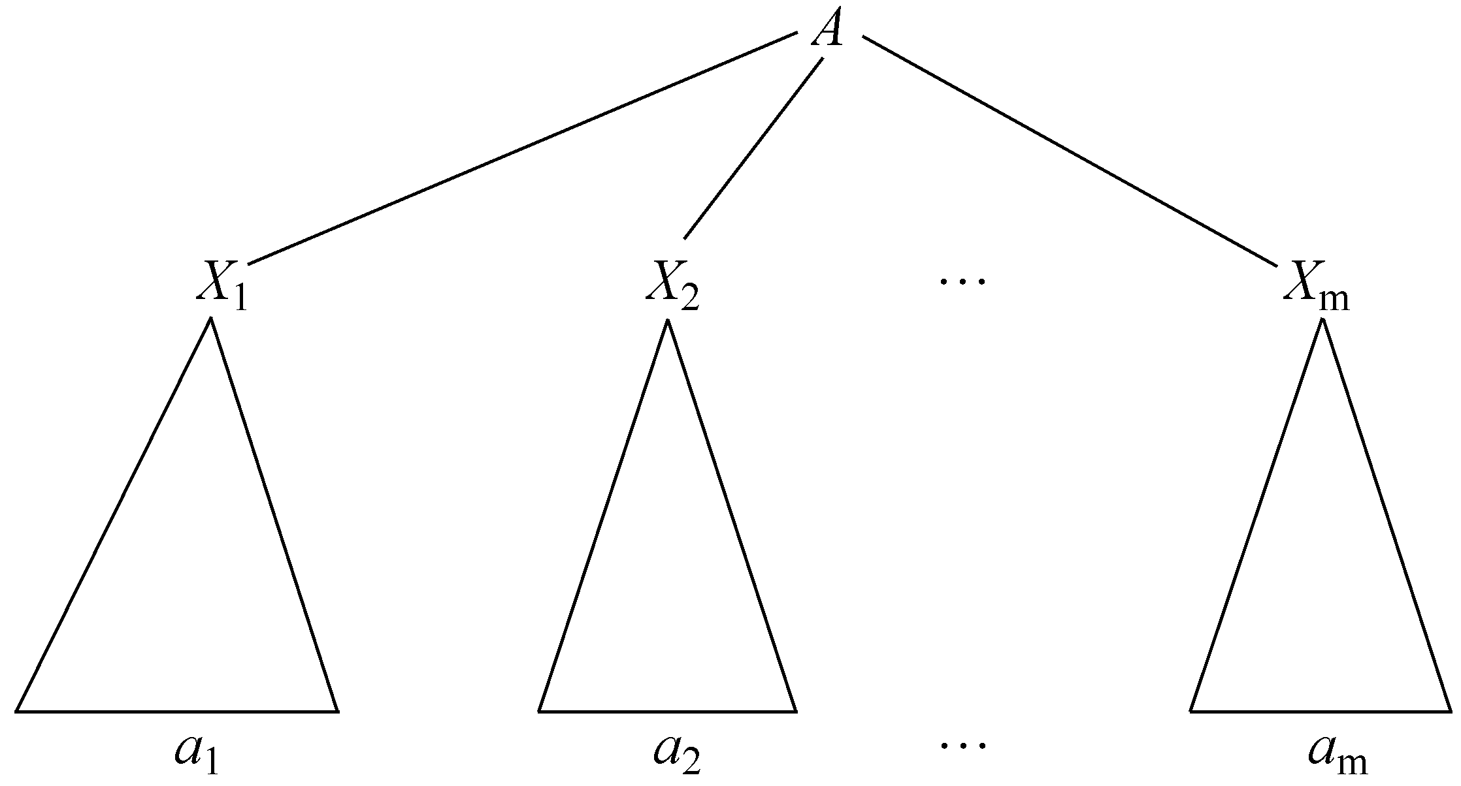
6.1.1 上下文无关文法的派生树

Slide 18
6.1.1 上下文无关文法的派生树
必要性
设A⇒^{n}α，现施归纳于派生步数n，证明存在结果为α的A-子树。
设n≤k(k≥1)时结论成立，往证当n=k+1时结论也成立：令A⇒^{k+1}α，则有：
A⇒X₁X₂…X_{m}
⇒*α₁X₂…X_{m}
⇒*α₁α₂…X_{m}
…
⇒*α₁α₂…α_{m}

Slide 19
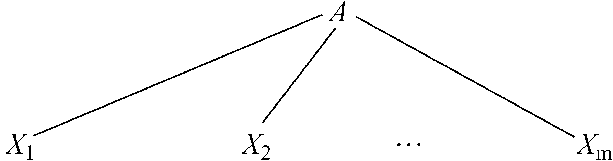
6.1.1 上下文无关文法的派生树

Slide 20
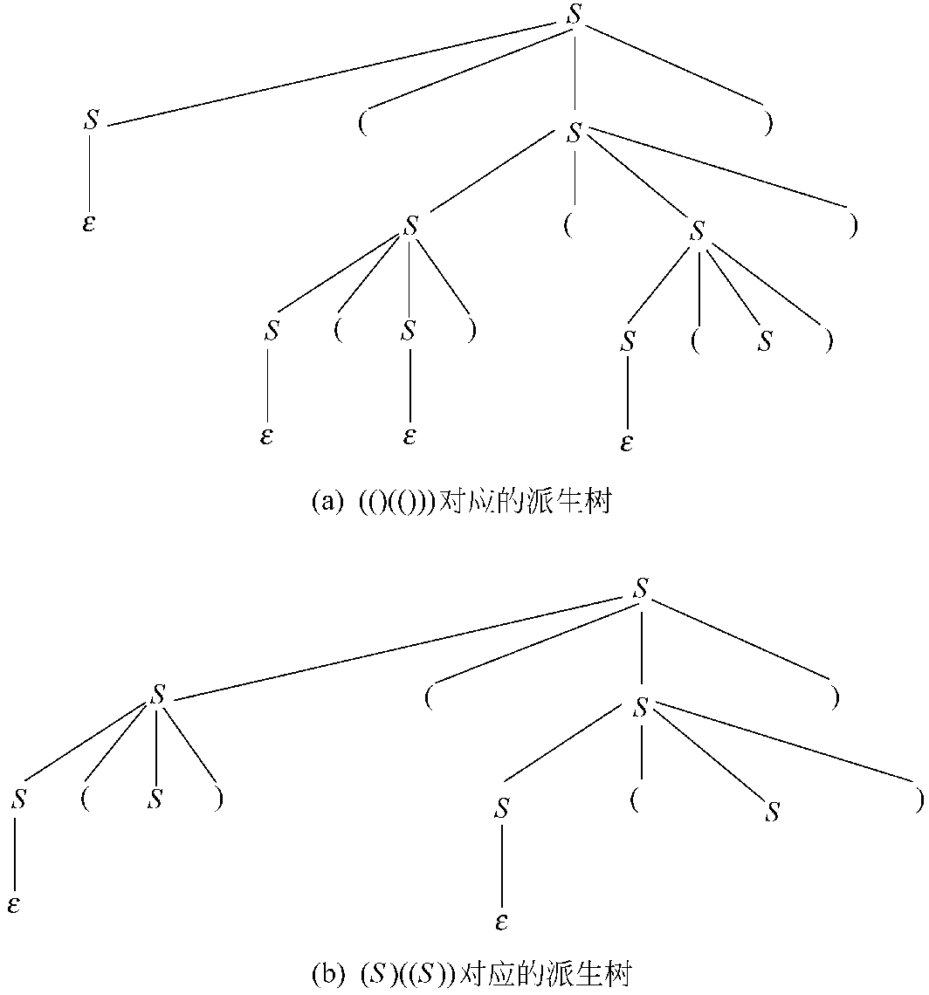
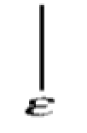
6.1.1 上下文无关文法的派生树
例6-1设G_{bra}：S→S(S)|ε，(()(()))和(S)((S))的派生树。

Slide 21
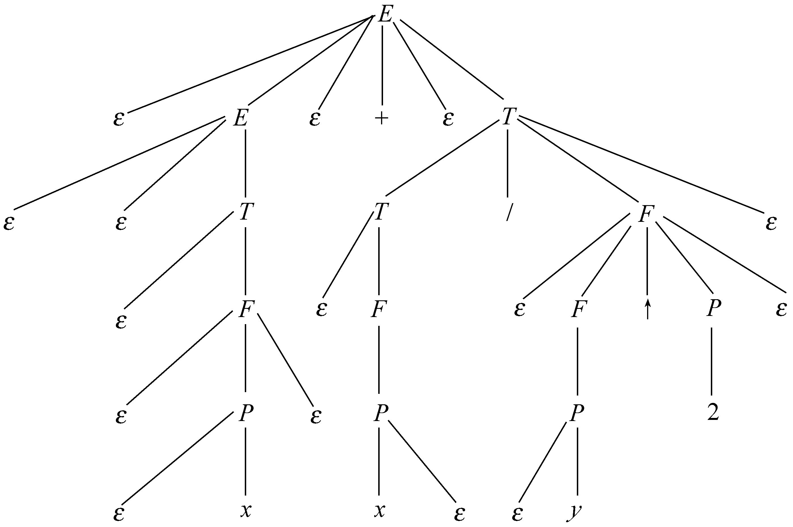
6.1.1 上下文无关文法的派生树
关于标记ε的结点
x+x/y↑2

Slide 22
6.1.1 上下文无关文法的派生树
最左派生(leftmost derivation)
α的派生过程中，每一步都是对当前句型的最左变量进行替换。
左句型(left sentencial form)
最左派生得到的句型可叫做左句型。
最右归约(rightmost reduction)
与最左派生对相的归约叫做最有归约。
Grammmar:
S -> SS | (S) | ()
S =>_{lm} SS =>_{lm} (S)S =>_{lm} (())S =>_{lm} (())()

Slide 23
6.1.1 上下文无关文法的派生树
最右派生(rightmost derivation)
α的派生过程中，每一步都是对当前句型的最右变量进行替换。
右句型(right sentencial form)
最右派生得到的句型可叫做右句型。
最左归约(leftmost reduction)
与最左派生对相的归约叫做最右归约。
Grammmar:
S -> SS | (S) | ()
S =>_{rm} SS =>_{rm} S() =>_{rm} (S)() =>_{rm} (())()

Slide 24
6.1.1 上下文无关文法的派生树
规范派生(normal derivation)
最右派生。
规范句型(normal sentencial form)
规范派生产生的句型。
规范归约(normal reduction)
最左归约。

Slide 25
6.1.1 上下文无关文法的派生树
定理6-2 如果α是CFG G的一个句型，则G中存在α的最左派生和最右派生。
证明：
基本思路：对派生的步数n施归纳，证明对于任意A∈V，如果A⇒^{n}α，在G中，存在对应的从A到α的最左派生：A⇒^{n左}α。

Slide 26
6.1.1 上下文无关文法的派生树
A⇒X₁X₂…X_{m}
⇒*α₁X₂…X_{m}
⇒*α₁α₂…X_{m}
…
⇒*α₁α₂…α_{m}
A⇒^{左}X₁X₂…X_{m}
⇒^{*左}α₁X₂…X_{m}
⇒^{*左}α₁α₂…X_{m}
…
⇒^{*左}α₁α₂…α_{m}
同理可证，句型α有最右派生。

Slide 27
6.1.1 上下文无关文法的派生树
定理6-3 如果α是CFG G的一个句型，α的派生树与最左派生和最右派生是一一对应的，但是，这棵派生树可以对应多个不同的派生。

Slide 28
6.1.2 二义性
简单算术表达式的二义性文法
G_{exp2}： E→E+E|E-E|E/E|E*E
E→ E↑E|(E)|N(L)|id
N→sin|cos|exp|abs|log|int
L→L,E|E

Slide 29
6.1.2 二义性
句子x+x/y↑2在文法中的三个不同的最左派生
E⇒ E+E
⇒ x+E
⇒ x+E/E
⇒ x+x/E
⇒ x+x/E↑E
x+x/y↑E
x+x/y↑2
E⇒ E/E
⇒ E+E/E
⇒ x+E/E
⇒ x+x/E
⇒ x+x/E↑E
⇒ x+x/y↑E
⇒ x+x/y↑2
E⇒ E↑E
⇒ E/E↑E
⇒ E+E/E↑E
⇒ x+E/E↑E
⇒ x+x/E↑E
⇒ x+x/y↑E
⇒ x+x/y↑2

Slide 30
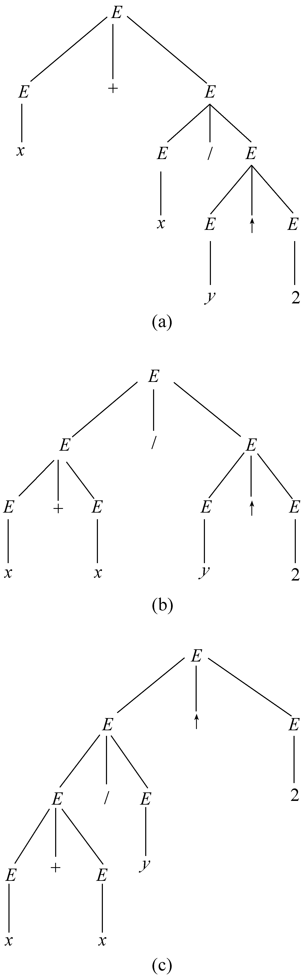
6.1.2 二义性
x+x/y↑2对应3个不同的语法树

Slide 31
6.1.2 二义性
二义性(ambiguity)
CFG G=(V，T，P，S)，如果存在w∈L(G)，w至少有两棵不同的派生树，则称G是二义性的。否则，G为非二义性的。
二义性的问题是不可解的(unsolvable)问题。

Slide 32
6.1.2 二义性
例6-2 用其他方法消除二义性。
G_{ifa}：S→if E then S else S | if E then S
G_{ifm}：S→U|M
U→if E then S
U→if E then M else U
M→if E then M else M|S
G_{ifh}：S→TS|CS
C→if E then
T →CS else

Slide 33
6.1.2 二义性
例 6-3 设
L_{ambiguity}={0^{n}1^{n}2^{m}3^{m}|n,m≥1}∪{0^{n}1^{m}2^{m}3^{n}|n,m≥1}
可以用如下文法产生语言L_{ambiguity}：
G：S→AB|0C3
A→01|0A1
B→23|2B3
C→0C3|12|1D2
D→12|1D2
语言L_{ambiguity}不存在非二义性的文法。

Slide 34
6.1.2 二义性
固有二义性的(inherent ambiguity)
如果语言L不存在非二义性文法，则称L是固有二义性的，又称L是先天二义性的。
文法可以是二义性的。
语言可以是固有二义性的。

Slide 35
6.1.3 自顶向下的分析和自底向上的分析
自顶向下的分析方法
通过考察是否可以从给定文法的开始符号派生出一个符号串，可以判定一个符号串是否为该文法的句子。
例
S→aAb|bBa
A→aAb|bBa
B→d

Slide 36
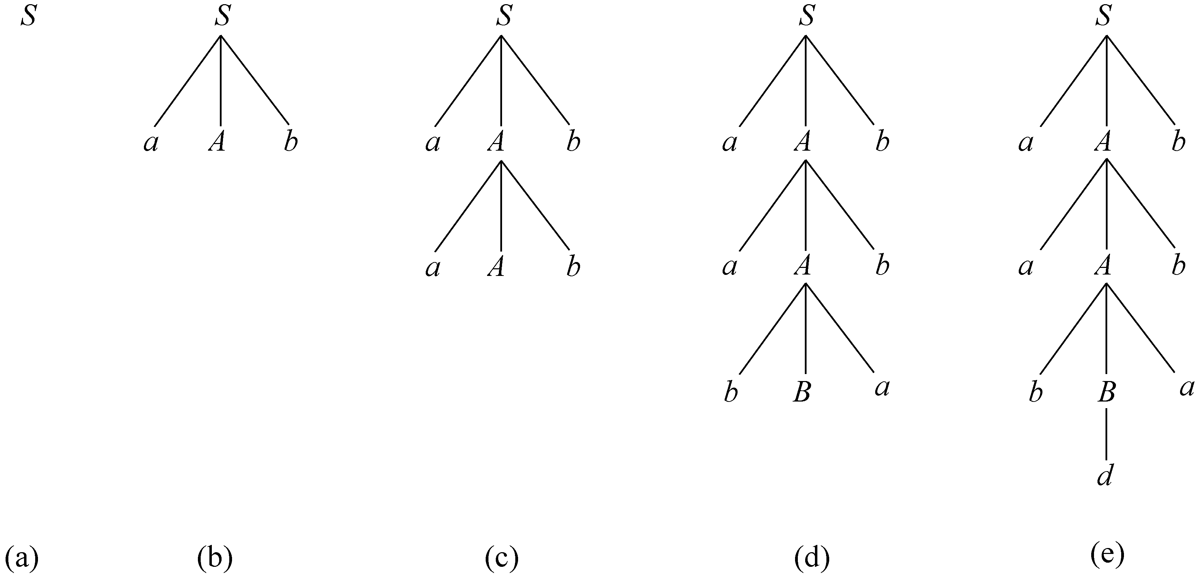
aabdabb的派生树的自顶向下的“生长”过程

Slide 37
6.1.3 自顶向下的分析和自底向上的分析
自底向上的分析方法
通过考察是否可以将一个符号串归约为给定文法的开始符号，完成判定一个符号串是否为该文法的句子的任务。
和归约与派生是互逆过程相对应，自顶向下的分析与自底向上的分析互逆的分析过程。

Slide 38
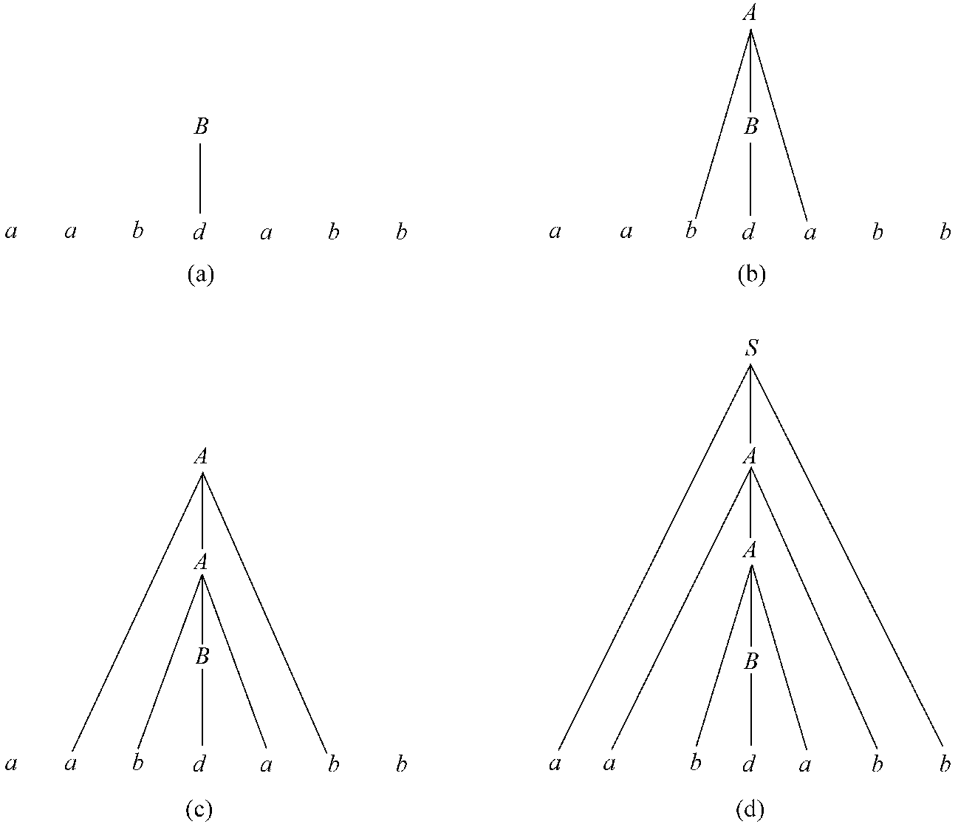
aabdabb的派生树的自底向上的“生长”过程

Slide 39
6.2 上下文无关文法的化简
如下文法含有无用的“东西”
G₁：S→0|0A|E
A→ε|0A|1A|B
B→_C
C→0|1|0C|1C
D→1|1D|2D
E→0E2|E02
去掉无用“东西”后的文法
G₂：S→0|0A
A→ε|0A|1A|B
B→_C
C→0|1|0C|1C

Slide 40
6.2 上下文无关文法的化简
去掉产生式A→ε后的文法
G₃：S→0|0A
A→0|1|0A|1A|B
B→_C
C→0|1|0C|1C
去掉产生式A→B后的文法
G₄：S→0|0A
A→0|1|0A|1A| _C
C→0|1|0C|1C
可以去掉文法中的无用符号、 ε产生式和单一产生式。

Slide 41
6.2.1 去无用符号
无用符号(useless symbol)
对于任意X∈V∪T，如果存在w∈L(G)，X出现在w的派生过程中，即存在α，β∈(V∪T)*，使得S⇒*αXβ⇒*w，则称X是有用的，否则，称X是无用符号。
对CFG G=(V，T，P，S)
⑴ G中的符号X既可能是有用的，也可能是无用的。当X是无用的时候，它既可能是终极符号，也可能是语法变量。

Slide 42
6.2.1 去无用符号
⑵ 对于任意X∈V∪T，如果X是有用的，它必须同时满足如下两个条件：
① 存在w∈T*，使得X⇒*w；
② α，β∈(V∪T)*，使得S⇒*αXβ。
⑶ 注意到文法是语言的有穷描述，所以，集合V，T，P都是有穷的。从而我们有可能构造出有效的算法，来完成消除文法的无用符号的工作。

Slide 43
6.2.1 去无用符号
算法 6-1 删除派生不出终极符号行的变量。
输入：CFG G=(V，T，P，S)。
输出：CFG G′=(V′，T，P′，S)，V′中不含派生不出终极符号行的变量，并且L(G′)=L(G)。
主要步骤：

Slide 44
Testing Whether a Variable Derives Some Terminal String
Basis: 对产生式 A -> w, 如果 w 是终结符号行, 那么 A 能派生出终结符号行.
Induction: 对产生式 A -> α, 如果 α 只包含终结符号或者能派生出终结符号行的变量, 那么 A 能派生出终结符号行.

Slide 45
6.2.1 去无用符号
(1) OLDV=Φ;
(2) NEWV={A|A→w∈P且w∈T*}；
(3) while OLDV≠NEWV do
begin
(4) OLDV=NEWV；
(5) NEWV=OLDV∪{A|A→α∈P且α∈(T∪OLDV) *}
end
(6) V′=NEWV；
(7) P′={ A→α| A→α∈P且 A∈V′且α∈(T∪V′)*}

Slide 46
6.2.1 去无用符号
第(3)条语句控制对NEWV进行迭代更新。第一次循环将那些恰经过两步可以派生出终极符号行的变量放入NEWV；第二次循环将那些恰经过三步和某些至少经过三步可以派生出终极符号行的变量放入NEWV；……，第n次循环将那些恰经过n步和某些至少经过n+1步可以派生出终极符号行的变量放入NEWV。这个循环一直进行下去，直到所给文法G中的所有可以派生出终极符号行的变量都被放入NEWV中。

Slide 47
6.2.1去无用符号
定理 6-4 算法6-1是正确的。
证明要点：首先证明对于任意A∈V，A被放入V′中的充要条件是存在w∈T，A⇒^{n} w。再证所构造出的文法是等价的。
(1)对A被放入NEWV的循环次数n施归纳，证明必存在w∈T，满足A⇒＋ w。

Slide 48
6.2.1去无用符号
(2)施归纳于派生步数n，证明如果A⇒^{n} w，则A被算法放入到NEWV中。实际上，对原教材所给的证明进行分析，同时考虑算法6-1的实际运行，可以证明，A是在第n次循环前被放入到NEWV中的。
(3)证明L(G′)=L(G) 。显然有L(G′) ⊆L(G)，所以只需证明L(G)。

Slide 49
Example: Eliminate Variables
S -> AB | C, A -> aA | a, B -> bB, C -> c
Basis: A and C are identified because of A -> a and C -> c.
Induction: S is identified because of S -> C.
Nothing else can be identified.
Result: S -> C, A -> aA | a, C -> c

Slide 50
6.2.1 去无用符号
算法 6-2 删除不出现在任何句型中的语法符号。
输入：CFG G=(V，T，P，S)。
输出：CFG G′=(V′，T′，P′，S)，V′∪T′中的符号必在G的某个句型中出现，并且有L(G′)=L(G)。
主要步骤：

Slide 51
6.2.1 去无用符号
主要步骤：
(1) OLDV=Φ;
(2) OLDT=Φ;
(3) NEWV={S}∪{A|S→αAβ∈P};
(4) NEWT={a|S→αaβ∈P};

Slide 52
6.2.1去无用符号
(5) while OLDV≠NEWV 或者OLDT≠NEWT do
begin
(6) OLDV=NEWV;
(7) OLDT=NEWT;
(8) NEWV=OLDV∪{B| A∈OLDV且
A→αBβ∈P 且B∈V};
(9) NEWT=OLDT∪{a| A∈OLDV且
A→αaβ∈P 且a∈T};
end

Slide 53
6.2.1去无用符号
(10) V′=NEWV;
(11) T′=NEWT;
(12) P′={ A→α| A→α∈P且 A∈V′且
α∈(T′∪V′)*}。

Slide 54
6.2.1去无用符号
定理 6-5 算法6-2是正确的。
证明要点：
(1) 施归纳于派生步数n，证明如果S⇒^{n} αXβ，则当X∈V时，X在算法中被语句(3)或者语句(8)放入NEWV；当X∈T时，它在算法中被语句(4)或者语句(9)放入NEWT。
(2) 对循环次数n施归纳，证明如果X被放入NEWT或者NEWV中，则必定存在α，β∈(NEWV∪NEWT)*，使得S⇒^{n} αXβ。
(3) 证明L(G′)=L(G) 。

Slide 55
6.2.1去无用符号
定理6-6 对于任意CFL L，L≠Φ，则存在不含无用符号的CFG G，使得L(G)=L。
证明要点：
依次用算法6-1和算法6-2对文法进行处理，可以得到等价的不含无用符号的文法。
不可先用算法6-2后用算法6-1。

Slide 56
6.2.1去无用符号
例 6-2-1 设有如下文法
S→AB|a|BB，A→a，C→b|ABa
先用算法6-2，文法被化简成：
S→AB|a|BB，A→a
再用算法6-1，可得到文法：
S→ a，A→a
显然，该文法中的变量A是新的无用变量。
若先用6-1，得到S→a, A→a, C→b, 再用6-2，则得到正确的S→ a

Slide 57
Why It Works
算法6-1后, 所有剩下的变量都能推导出终结字符串.
算法6-2后, 所有剩下的变量都能从S出发派生到.
另外, 剩下的变量仍然保证能派生出终结字符串, 因为派生终结字符串所用到的后续符号都能从S出发到达，所以不会被6-2删掉.
反之则不然

Slide 58
练习
去无用符号：
S -> aABC | bCES | aE
A -> bE | SCD | d
B -> dFS | aBC
C -> aES | bE
D -> aAC | d
E -> aCE | aCT | e

Slide 59
6.2.2 去ε-产生式
ε-产生式（ε-production）
形如A→ε的产生式叫做ε-产生式。
ε-产生式又称为空产生式（null production。
可空(nullable)变量
对于文法G=(V，T，P，S)中的任意变量A，如果A⇒⁺ε，则称A为可空变量。

Slide 60
Example: Nullable Symbols
S -> AB, A -> aA | ε, B -> bB | A
Basis: A is nullable because of A -> ε.
Induction: B is nullable because of B -> A.
Then, S is nullable because of S -> AB.
可空变量集{S,A,B}

Slide 61
6.2.2 去ε-产生式
算法6-3 求CFG G的可空变量集U。
输入：CFG G=(V，T，P，S)。
输出：G的可空变量集U。
主要步骤：
(1) OLDU=Φ;
(2) NEWU={A| A→ε∈P};

Slide 62
6.2.2 去ε-产生式
(3) while NEWU≠OLDU do
begin
(4) OLDU = NEWU;
(5) NEWU= OLDU ∪ {A|A→α∈P并且 α∈OLDU*}
end
(6) U=NEWU

Slide 63
6.2.2 去ε-产生式
对形如A→X₁X₂…X_{m}的产生式进行考察，找出文法的可空变量集U，然后对于∀H⊆U，从产生式A→X₁X₂…X_{m}中删除H中的变量。对于不同的H，得到不同的A产生式，用这组A产生式替代产生式A→X₁X₂…X_{m}。
必须避免在这个过程中产生新的ε-产生式：当{ X₁，X₂，…，X_{m}}⊆U时，不可将X₁，X₂，…，X_{m}同时从产生式A→X₁X₂…X_{m}中删除。

Slide 64
6.2.2 去ε-产生式
定理 6-7 对于任意CFG G，存在不含ε-产生式的CFG G′使得L(G′)=L(G)-{ε}。
证明：
(1) 构造
设CFG G=(V，T，P，S) ，
用算法6-3求出G的可空变量集U，
构造P′。

Slide 65
6.2.2 去ε-产生式
对于 ∀A→X₁X₂…X_{m}∈P
将A→α₁α₂…α_{m}放入P′，其中
if X_{i}∈U then α_{i}=X_{i}或者α_{i}=ε；
if X_{i}∉U then α_{i}=X_{i}
要求：在同一产生式中，α₁，α₂，…，α_{m}不能同时为ε。

Slide 66
6.2.2 去ε-产生式
证明对于任意w∈T⁺，A⇒^{n}_{G} w的充分必要条件是A。
必要性：设A⇒^{n}_{G} w，施归纳于n，证明A⇒^{m}_{G′} w成立。
当n=1时，由A⇒_{G} w知，A→w∈P，按照定理所给的构造G′的方法，必定有A→w∈P′。所以，A⇒_{G′} w成立。

Slide 67
6.2.2 去ε-产生式
设n≤k时结论成立(k≥1)，当n=k+1时
A⇒X₁X₂…X_{m}
⇒*_{G} w₁X₂…X_{m}
⇒*_{G} w₁w₂…X_{m}
…
⇒*_{G} w₁w₂…w_{m}
其中w₁w₂…w_{m}=w，且w₁，w₂，……，w_{m}∈T*。

Slide 68
6.2.2 去ε-产生式
注意到w≠ε，必存在1≤i≤m，w_{i}≠ε，设i，j，…，k是w₁，w₂，…，w_{m}中所有非空串的下标，并且1≤i≤j≤…≤k≤m，即：
w= w_{i}w_{j}…w_{k}
按照G′的构造方法，A→ X_{i}X_{j}…X_{k}∈P′
再由归纳假设，
X_{i}⇒*_{G′} w_{i}，X_{j}⇒*_{G′} w_{j}，…，X_{k}⇒*_{G′} w_{k。}

Slide 69
6.2.2 去ε-产生式
A⇒*_{G′} X_{i}X_{j}…X_{k}
⇒*_{G′} w_{i}X_{j}…X_{k}
⇒*_{G′} w_{i}w_{j}…X_{k}
…
⇒*_{G′} w_{i}w_{j}…w_{k}
所以，结论对n=k+1成立。由归纳法原理，结论对所有的n成立。

Slide 70
6.2.2 去ε-产生式
充分性：设A⇒^{m}_{G′} w，施归纳于m，证明A⇒^{n}_{G} w成立。
当m=1时，由A⇒_{G′} w知，A→w∈P′，按照定理所给的构造G′的方法，必定有A→α∈P。A→w是通过删除产生式A→α右部中的可空变量而构造出来的，所以，
A⇒_{G} α⇒*_{G} w 成立。

Slide 71
6.2.2 去ε-产生式
设n≤k时结论成立(k≥1)，当m=k+1时
A⇒*_{G′} X_{i}X_{j}…X_{k}
⇒*_{G′} w_{i}X_{j}…X_{k}
⇒*_{G′} w_{i}w_{j}…X_{k}
…
⇒*_{G′} w_{i}w_{j}…w_{k}=w
其中X_{i}⇒*_{G′} w_{i}，X_{j}⇒*_{G′} w_{j}，…，X_{k}⇒*_{G′} w_{k} 。

Slide 72
6.2.2 去ε-产生式
表明A→ X_{i}X_{j}…X_{k}∈P′。按照G′的构造方法，必定存在A→ X₁X₂…X_{m}∈P′，而且
{X_{i}，X_{j}，…，X_{k}}⊆{X₁，X₂，…，X_{m}}
{X₁，X₂，…，X_{m}}-{X_{i}，X_{j}，…，X_{k}}⊆U
从而，
A⇒_{G} X₁X₂…X_{m}
⇒*_{G} X_{i}X_{j}…X_{k}

Slide 73
6.2.2 去ε-产生式
再根据X_{i}⇒*_{G′} w_{i}，X_{j}⇒*_{G′} w_{j}，…，X_{k}⇒*_{G′} w_{k}和归纳假设，有
X_{i}⇒*_{G} w_{i}，X_{j}⇒*_{G} w_{j}，…，X_{k}⇒*_{G} w_{k}。
这表明，如下派生成立：
A⇒_{G} X₁X₂…X_{m}
⇒*_{G} X_{i}X_{j}…X_{k}
⇒*_{G} w_{i}X_{j}…X_{k}
⇒*_{G} w_{i}w_{j}…X_{k}
…
⇒*_{G} w_{i}w_{j}…w_{k}=w

Slide 74
6.2.2 去ε-产生式
表明结论对m=k+1成立。由归纳法原理，结论对任意m成立。
注意到A 的任意性，当S=A时结论成立。即：
S⇒*_{G} w 的充分必要条件是S⇒*_{G′} w
亦即：L(G′)=L(G)-{ε}。
定理得证。

Slide 75
Example: Eliminating ε-Productions
S -> ABC, A -> aA | ε, B -> bB | ε, C -> ε
A, B, C, and S are all nullable.
New grammar:
S -> ABC | AB | AC | BC | A | B | C
A -> aA | a
B -> bB | b
Note: C is now useless.
Eliminate its productions.

Slide 76
6.2.3 去单一产生式
文法G_{exp1}：E→E+T|E-T|T
T→T*F|T/F|F
F→F↑P|P
P→(E)|N(L)|id
N→sin|cos|exp|abs|log|int
L→L,E|E
存在派生：
E⇒T⇒F⇒P⇒id

Slide 77
6.2.3 去单一产生式
G_{exp3}：E→E+T|E-T|T*F|T/F|F↑P|(E)|N(L)|id
T→T*F|T/F| F↑P| (E)|N(L)|id
F→F↑P| (E)|N(L)|id
P→(E)|N(L)|id
N→sin|cos|exp|abs|log|int
L→L,E|E
该文法中不存在类似的派生。

Slide 78
6.2.3 去单一产生式
单一产生式(unit production)
形如A→B的产生式称为单一产生式。
定理 6-8对于任意CFG G，ε∉L(G)，存在等价的CFG G₁，G₁不含无用符号、ε-产生式和单一产生式。
满足本定理的CFG为化简过的文法。
已有去无用符号和去ε-产生式的结论，所以只讨论去单一产生式的问题。

Slide 79
6.2.3 去单一产生式
证明要点：
（1）构造G₂，满足L(G₂)=L(G)，并且G₂中不含单一产生式。
用非单一产生式A₁→α取代A₁⇒*_{G} A_{n}⇒α用到的产生式系列 A₁→A₂，A₂→A₃，…，A_{n-1}→A_{n}，A_{n}→α。其中，A₁→A₂，A₂→A₃，…，A_{n-1}→A_{n}都是单一产生式。（n≥1）

Slide 80
6.2.3 去单一产生式
（2） 证明L(G₂)=L(G)。
用A₁→α所完成的派生A₁⇒α与产生式系列A₁→A₂，A₂→A₃，……，A_{n-1}→A_{n}，A_{n}→α所完成的派生A₁⇒*_{G} A_{n}⇒α相对应。
在原文法中可能会出现一个变量在派生过程中循环出现的情况，在w∈L(G) 证明w ∈L(G₂)的过程中，要取w在G中的一个最短的最左派生。
S=α₀⇒_{G}α₁⇒_{G}α₂⇒_{G}…⇒_{G}α_{n}=w

Slide 81
6.2.3 去单一产生式
（3）删除G₂中的无用符号。
由于在删除单一产生式后，文法中可能出现新的无用符号，因此，我们还需要再次删除新出现的无用符号。
此外，在去ε-产生式后可能会产生新的单一产生式，也可能会引进新的无用符号。这是值得注意的。

Slide 82
Cleaning Up – (2)
Proof: Start with a CFG for L.
Perform the following steps in order:
Eliminate ε-productions.
Eliminate unit productions.
Eliminate variables that derive no terminal string.
Eliminate variables not reached from the start symbol.
Must be first. Can create
unit productions or useless
variables.

Slide 83
1. 化简以下文法：
（1）S → AC | B, A → a, C → c | BC, E → aA | e
（2）S → XY, X → a, Y → Z | b, Z → M, M → N, N → a
（3）S → ASA | aB | b, A → B, B → b | ∈
（4）S → AB | CA | a,
A → a,
B → BC | AB | DE | d
C → aB | b
（5）S → ABDC A → BD | aa | ∈
B → aB | a C → DC | c |∈
D → ∈
2. 设计一个算法，对于任意给定CFG G =（V,T,P,S），
判断L（G）是否为空，写出算法伪代码。

Slide 84
6.3 乔姆斯基范式
乔姆斯基范式文法(Chomsky normal form ，CNF)简称为Chomsky文法，或Chomsky范式。
CFG G=(V，T，P，S)中的产生式形式：
A→BC，A→a
其中，A、B、C∈V，a∈T。
CNF中，不允许有ε-产生式、单一产生式。

Slide 85
6.3 乔姆斯基范式
例 6-3-1 试将文法G_{exp4}转换成等价的 CNF。
G_{exp4}：E→E+T| T*F|F↑P| (E)| id
T→T*F| F↑P| (E) |id
F→F↑P| (E) |id
P→(E) |id
可以分两步走
变成A →a和A →A₁A₂…A_{n}的形式。
变成CNF。

Slide 86
第一步
E→EA₊T| T A*F|F A↑P| A₍EA₅| id
T→TA*F| FA↑P| A₍EA₎ |id
F→FA↑P| A₍EA₎|id
P→A₍EA₎ |id
A₊→+
A*→*
A↑→↑
A₍→(
A₎→)

Slide 87
第二步
G_{expCNF}：E→EA₁| TA₂
E→ FA₃| A₍A₄| id
T→TA₂| FA₃| A₍A₄ |id
F→FA₃| A₍A₄|id
P→A₍A₄ |id
A₊→+
A*→*
A↑→↑
A₍→(
A₎→)
A₁→A₊T
A₂→A*F
A₃→A↑P
A₄→EA₎

Slide 88
6.3 乔姆斯基范式
定理6-9 对于任意CFG G，ε∉L(G)，存在等价的 CNF G₂ 。
证明要点：
1. 构造CNF
按照上述例子所描述的转换方法，在构造给定CFG的CNF时，可以分两步走。
假设G为化简过的文法
构造G₁=(V₁，T，P₁，S) G₁中的产生式都是形如A→B₁B₂…B_{m}和A→a的产生式，其中，A，B₁，B₂，…，B_{m}∈V₁，a∈T，m≥2

Slide 89
6.3 乔姆斯基范式
构造CNF G₂=(V₂，T，P₂，S)。
m≥3时，引入新变量：B₁、B₂、…、B_{m-2}，将G₁的形如A→A₁A₂…A_{m}的产生式替换成
A→A₁B₁
B₁→A₂B₂
…
B_{m-2}→A_{m-1}A_{m}

Slide 90
6.3 乔姆斯基范式
2. 构造的正确性证明。
按照上述构造，证明被替换的产生式是等价的。
例如：在第二步中{A→ A₁B₁， B₁→A₂B₂ ，… ， B_{m-2}→A_{m-1}A_{m}}与A→A₁A₂…A_{m}等价。

Slide 91
6.3 乔姆斯基范式
例 6-6 试将下列文法转换成等价的 CNF。
S→bA | aB
A→bAA | aS | a
B→aBB | bS | b

Slide 92
6.3 乔姆斯基范式
先引入变量B_{a}，B_{b}和产生式B_{a}→a，B_{b}→b ，完成第一步变换。
S→B_{b}A | B_{a}B
A→B_{b}AA | B_{a}S | a
B→B_{a}BB | B_{b}S | b
B_{a}→a
B_{b}→b

Slide 93
6.3 乔姆斯基范式
引入新变量B₁、B₂
S→B_{b}A | B_{a}B
A→B_{b}B₁ | B_{a}S | a
B→B_{a}B₂ | B_{b}S | b
B_{a}→a
B_{b}→b
B₁→AA
B₂→BB

Slide 94
6.3 乔姆斯基范式
不能因为原来有产生式A→ a和B→ b而放弃引进变量B_{a} 、B_{b}和产生式B_{a}→a 、B_{b}→b。
L(A)={x | x∈{a，b}⁺ & x中a的个数比b的个数恰多1个}。
L(B)={x | x∈{a，b}⁺ & x中b的个数比a的个数恰多1个}。
L(B_{a})={ a }。
L(B_{b})={ b }。

Slide 95
6.4 格雷巴赫范式
格雷巴赫范式文法(Greibach normal form ,GNF)简称为Greibach文法，或Greibach范式。
A→aα
其中，A∈V，a∈T，α∈V* 。
在GNF中，有如下两种形式的产生式
A→a
A→aA₁A₂…A_{m} (m≥1)

Slide 96
6.4 格雷巴赫范式
右线性文法是一种特殊的GNF。
由于GNF中不存ε-产生式，所以对任意的GNF G，ε∉L(G)。
当ε∉L(G′)时，能够找到一个GNF G，使得 L(G)=L(G′) 。
经过化简的CFG，都有一个等价的GNF。

Slide 97
6.4 格雷巴赫范式
引理 6-1 对于任意的CFG G=(V，T，P，S)，A→αBβ∈P，且G中所有的B产生式为
B→γ₁ |γ₂ |…|γ_{n}
取G₁=( V，T，P₁，S)
P₁=(P-{A→αBβ})∪{A→αγ₁β，A→αγ₂β，…，A→αγ_{n}β}
则，L(G₁)=L(G)。

Slide 98
6.4 格雷巴赫范式
证明
以下两组产生式等价
A→αBβ ；B→γ₁ |γ₂ |…|γ_{n}
{ A→αγ₁β，A→αγ₂β，…，A→αγ_{n}β}

Slide 99
6.4 格雷巴赫范式
递归(recursive)
如果G中存在形如A⇒^{n}αAβ的派生，则称该派生是关于变量A递归的，简称为递归派生。
当n=1时，称该派生关于变量A直接递归(directly recursive)，简称为直接递归派生。
形如A→αAβ的产生式是变量A的直接递归的(directly recursive)产生式。

Slide 100
6.4 格雷巴赫范式
当n≥2时，称该派生是关于变量A的间接递归(indirectly recursive)派生。简称为间接递归派生。
当α=ε时，称相应的(直接/间接)递归为(直接/间接)左递归(left-recursive)；
当β=ε时，称相应的(直接/间接)递归为(直接/间接)右递归(right-recursive)。

Slide 101
6.4 格雷巴赫范式
引理 6-2 对于任意的CFG G=(V，T，P，S)，G中所有A的产生式
A→Aα₁ |Aα₂ |…|Aα_{n}
A→β₁ |β₂ |…|β_{m}
可以被等价地替换为产生式组
A→β₁ |β₂ |…|β_{m}
A→β₁B |β₂ B |…|β_{m} B
B→α₁ |α₂ |…|α_{n}
B→α₁B |α₂ B |…|α_{n} B

Slide 102
6.4 格雷巴赫范式
证明要点：
用直接右递归取代原来的直接左递归。
两组产生式产生的符号串都是
前者是先产生
然后产生β_{k} 。

Slide 103
6.4 格雷巴赫范式
后者先产生β_{k} 。
然后产生

Slide 104
6.4 格雷巴赫范式

Slide 105
6.4 格雷巴赫范式
定理6-10 对于任意CFG G，ε∉L(G)，存在等价的GNF G₁。
证明要点：
(1)使用引理6-1将产生式都化成如下形式的产生式
A→A₁A₂…A_{m}
A→aA₁A₂…A_{m-1}
A→a
其中，A，A₁，A₂，…，A_{m}∈V₁，a∈T，m≥2。

Slide 106
6.4 格雷巴赫范式
(2)根据引理6-1和6-2，将产生式变成如下形式的产生式
A_{i}→A_{j}α i≤j+1
A_{i}→aα
B_{i}→α
其中，V₂=V₁∪{ B₁，B₂，…，B_{n}}， V₁∩{ B₁，B₂，…，B_{n}}=Φ。
“B类变量”：{ B₁，B₂，…，B_{n}}是在文法的改造过程中引入的新变量。
V₁中的变量称为“A类变量”。

Slide 107
6.4 格雷巴赫范式
（3）根据引理6-1，从编号较大的变量开始，逐步替换，使所有产生式满足GNF的要求：
1) for k=m-1 to 1 do
2) if A_{k}→A_{k+1}β∈P₂ then
3) for 所有的A_{k+1}产生式A_{k+1}→γ do 将产生式A_{k}→γβ放入P₃；
4) for k= 1 to n do
5) 根据引理6-1，用P₃中的产生式将所有的B_{k}产生式替换成满足GNF要求的形式。

Slide 108
6.5 自嵌套文法
自嵌套文法(self-embedding grammar)
CFG G=(V，T，P，S)是化简后的文法，如果G中存在有形如A⇒⁺αAβ的派生，则称G为自嵌套文法，其中α、β∈(V∪T)^{+。}
自嵌套的文法描述的语言可以是正则语言
例如：
S→0S0|1S1|0S1|1S0|0S|1S|0|1

Slide 109
6.5 自嵌套文法
定理 6-11 非自嵌套的文法产生的语言是正则语言。
证明要点：
（1）将G化成GNF
（2）取RG G′=(V′,T,P′,[S])，其中
V′={[α]| α∈V⁺并且|α|≤m(n-2)+1}
P′={[Aα] →a[βα]|A→aβ∈P并且β∈V*}
当α=ε时，[α]=ε。

Slide 110
6.6 小结
本章讨论了CFG的派生树，A子树，最左派生与最右派生，派生与派生树的关系，二义性文法与固有二义性语言，句子的自顶向下分析和自底向上分析；无用符号的消去算法，空产生式的消除，单一产生式的消除。CFG的CNF和GNF；CFG的自嵌套特性。
(1)S⇒*α的充分必要条件为G有一棵结果为α的派生树。
(2)如果α是CFG G的一个句型，则G中存在α的最左派生和最右派生。

Slide 111
6.6 小结
(3)文法可能是二义性的，但语言只可能是固有二义性的，且这种语言是存在的。
(4)对于任意CFG G，ε∉L(G)，存在等价的CFG G₁，G₁不含无用符号、ε-产生式和单一产生式。
(5)对于任意CFG G，ε∉L(G)，存在等价的 CNF G₂。
(6)对于任意CFG G，ε∉L(G)，存在等价的GNF G3。
(7)非自嵌套的文法产生的语言是正则语言。

